Slide 1
Auf dem Weg zur kompetenzorientierten Leistungsmessung

Slide 2
Ziel: Kompetenzorientierte Aufgaben
Lehrerinnen und Lehrer stehen seit der Einführung der Kompetenzorientierung in den Lehrplänen der Bundesländer häufig vor dem Problem, die dort gewünschte Förderung von Kompetenzen in unterrichtliche Praxis umzusetzen. Im Fach Geschichte sind zudem unterschiedliche Kompetenzmodelle im Einsatz, was zwar durchaus typisch für den wissenschaftlichen Diskurs ist, in der Schulpraxis aber häufig den Eindruck mangelnder konzeptioneller Klarheit erwecken kann. […]
Dabei wird leicht übersehen, dass hinter dem Kompetenzbegriff die sehr traditionelle Forderung nach einem kritischen und reflektierten Umgang mit historischen Quellen und Darstellungen, mithin mit Geschichte, steht. Knapp formuliert sind Kompetenzen kognitive Tools für die Operationen des historischen Denkens oder das Know-how des historischen Lernens. […]
[Für eine kreative oder generative Problemlösefähigkeit (Pandel 2005)] sind „kompetenzorientierte Aufgaben“ geeignet, wenn sie so gestellt sind, dass sie Anwendung und Weiterentwicklung von Kompetenzen fördern.
Aus: Manuel Köster, Markus Bernhardt, Holger Thünemann: Aufgaben im Geschichtsunterricht. Typen, Gütekriterien und Konstruktionsprinzipien, in: Geschichte lernen 174, Friedrich Verlag 2016, S. 2-11.

Slide 3
Diagnose als Voraussetzung für Benotung
Die Wende zur Kompetenzorientierung, die von der Kultusverwaltung auch als „Output-orientierung" im Vergleich zu der traditionellen lernzielorientierten „Inputorientierung" propagiert wurde, zielte darauf ab, dass Lehrkräfte stärker als bisher darauf achten sollten, ob die Lernenden intendierte Lern- und Kompetenzzuwächse in den einzelnen Kompetenzbereichen tatsächlich erreichen. Auf die Diagnose der unterschiedlichen Lernstände sollte die Lehrkraft mit unterschiedlichen Übungs- und Anwendungsaufgaben antworten, um möglichst individuell auf die Lernenden einzugehen.
Dieser (Geschichts-)unterricht diagnostiziert den Stand des Wissens und der Kompetenzentwicklung, geht von deren heterogenen Kenntnisständen aus und fördert gezielt und möglichst individuell. Ein solcher Unterricht gibt den Lernenden die Chance, vor der auf Benotung zielenden Benotungssituation Defizite aufzuarbeiten und Kompetenzen weiterzuentwickeln, sorgt somit für Transparenz hinsichtlich der Leistungserwartungen und beugt lernhinderlichen Frustrationen vor.
Aus: Franziska Conrad: Qualitätssteigerung des Geschichtsunterrichts durch Kompetenzorientierung? Versuch einer Bestandsaufnahme nach 15 Jahren, in: GWU Jg. 69, Heft 11/12 (2018), S. 605-622, hier S. 611-613.

Slide 4
Diagnoseaufgaben
Zu den Vorzügen eines – ernstgemeinten, nicht bloß „Stofforientierung“ neu und falsch etikettierenden - Kompetenzansatzes gehört es, dass über Diagnose von einzelnen Kompetenzbereichen und Kompetenzgraden zwingend nachgedacht werden muss. Das gilt allerdings nur dann, wenn nicht alle Lernziele, die sich als schwer operationalisierbar und schwer messbar erweisen (schon gar bloßen mit Papier- und Bleistift-Verfahren), von vorn heraus aus der Betrachtung ausgeschlossen werden.
(Bodo von Borries, 2008)
Für die (…) im Weiteren anzugehende Aufgabe der Formulierung von Aufgaben – und zwar sowohl solchen, mit deren Hilfe die Kompetenzen erworben werden sollen, als auch solchen, die der Überprüfung der Kompetenzniveaus von Gruppen sowie solchen, die der Individualdiagnostik dienen, ist zu beachten, dass es gilt, Aufgaben zu formulieren, die nicht nur entweder zu erfüllen sind oder nicht, sondern die auf verschiedene Art und Weise zu erfüllen sind, wobei die Art der Aufgabenerfüllung den Indikator für das Kompetenzniveau darstellt.
(Andreas Körber, 2007)

Slide 5
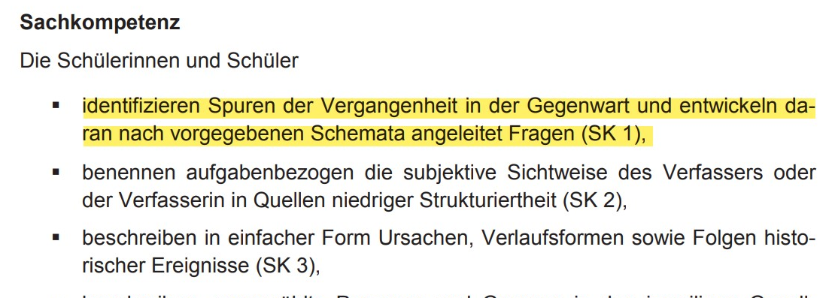
Beispiel:
Fragekompetenz in den
Kernlehrplänen GY (2019) und GE (2020)

Slide 6
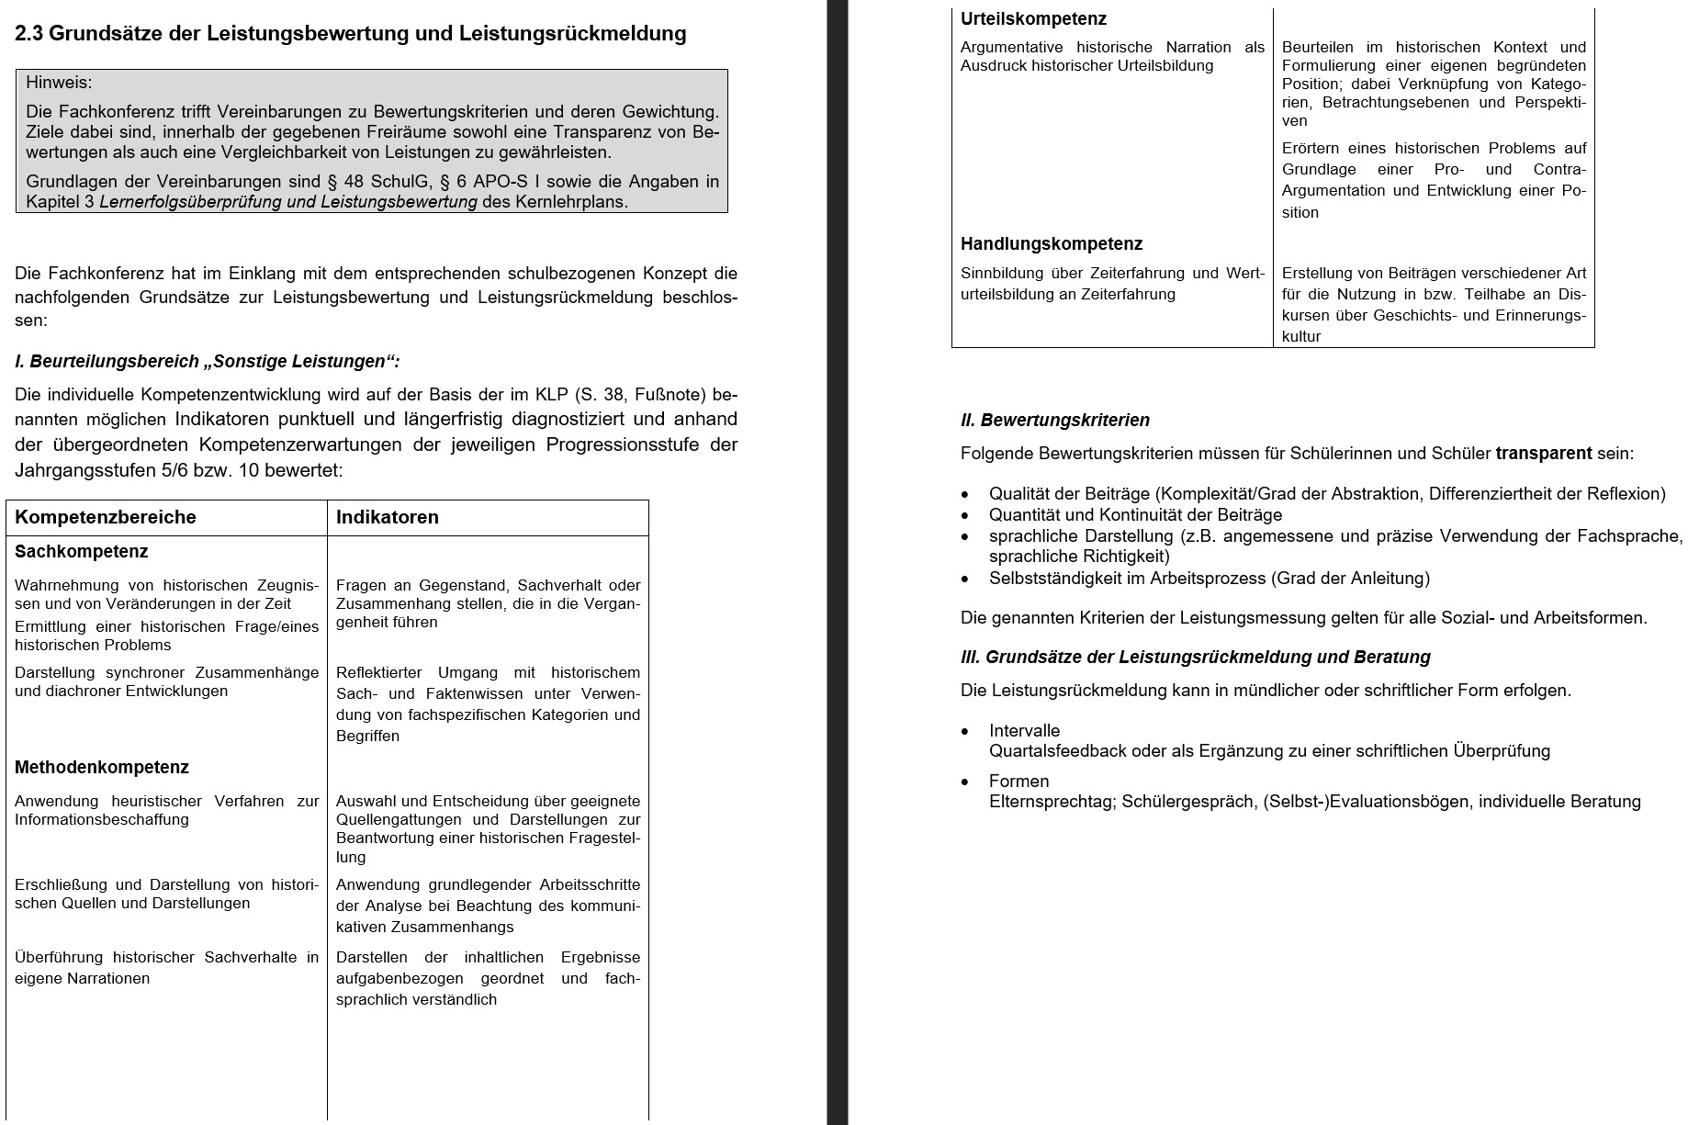
Lehrplannavigator – SILP

Slide 7
FUER-Modell
Am Anfang [steht] die Fragekompetenz. Fragen zu stellen, geht nach Ansicht der FUER-Gruppe aus einer gewissen Verunsicherung oder aus bestimmten Interessen hervor. Ihm liegt das Bedürfnis nach Orientierung zugrunde. Die Fragekompetenz ist doppelter Natur: Sie umfasst zum einen die Fähigkeit, Fragen an die Vergangenheit zu stellen, und zum anderen, Fragen zu erkennen und zu verstehen, die historische Narrationen behandeln bzw. von anderen Personen gestellt werden.
(aus: Heil, Werner: Kompetenzorientierter Geschichtsunterricht. Stuttgart 2012, S. 19)

Slide 8
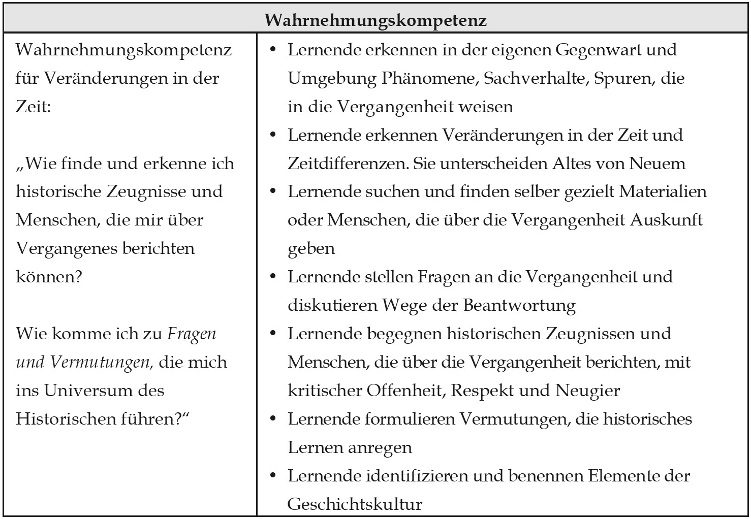
GAUTSCHI-Modell
(aus: Heil, Werner: Kompetenzorientierter Geschichtsunterricht. Stuttgart 2012, S. 38)

Slide 9
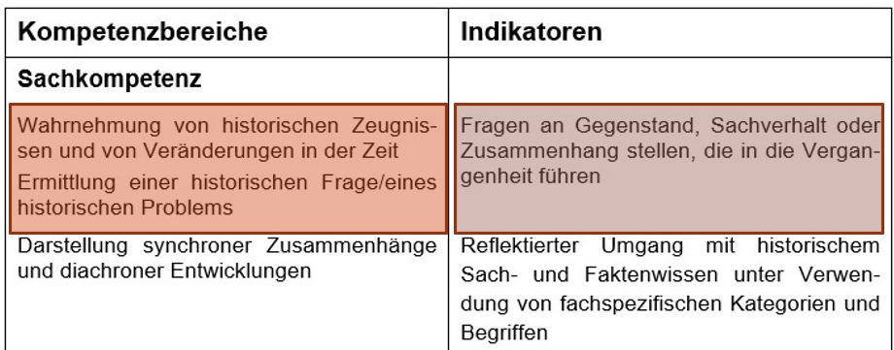
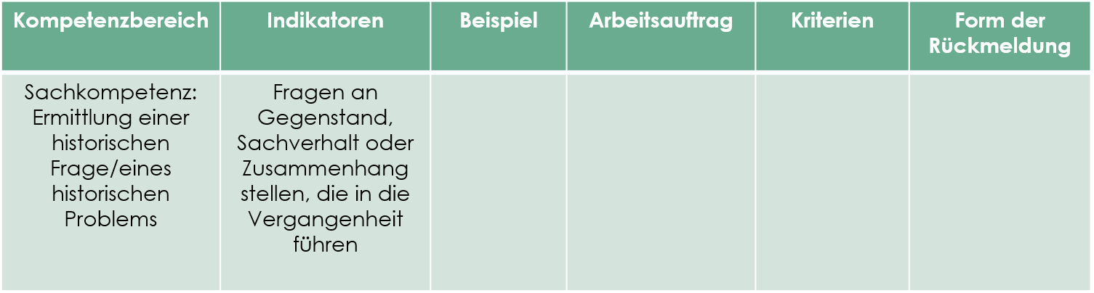
Konkretisierung im Unterricht
(aus: Heil, Werner: Kompetenzorientierter Geschichtsunterricht. Stuttgart 2012, S. 38)

Slide 10
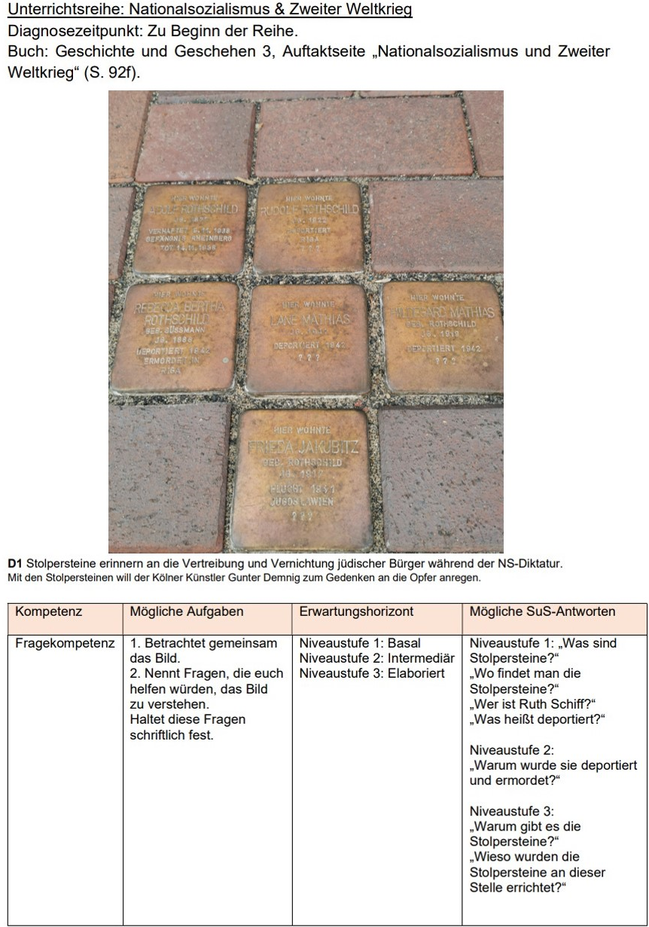

1. Beispiel
Ein Beispiel aus der Seminararbeit
Handlungssituation
Sie möchten in der von Ihnen geplanten Unterrichtsreihe den Bereich der Fragekompetenz diagnostizieren und Ihren Schülerinnen und Schülern zu dem Grad der Ausprägung dieser Kompetenz eine Rückmeldung geben.
Überlegen Sie gemeinsam
wo Sie diesen Schwerpunkt in Ihrer Reihe verankern,
wie Sie den Grad der Kompetenzerreichung messen und
wie Sie eine Rückmeldung an die Schülerinnen und Schüler vornehmen können.
Quelle: eigene Aufnahme

Slide 11
2. Beispiel
Römerspuren in Haltern am See
a) Formuliere drei oder mehr Fragen an die Vergangenheit.
b) Zu welchen Lebensbereichen gehören die Fragen? Unterstreiche in den entsprechenden Farben: Gesellschaft, Kultur, Wirtschaft, Politik, Militär, Religion, Wissenschaft. Du kannst auch zwei Farben für eine Frage verwenden.
c) Wie müssen wir vorgehen, damit wir unsere Fragen beantworten können?
Ein Beispiel aus dem Geschichts-unterricht einer Klasse 6 mit lokal-
geschichtlichem Bezug
Handlungssituation
Sie möchten in der von Ihnen geplanten Unterrichtsreihe den Bereich der Fragekompetenz diagnostizieren.

Slide 12
2. Beispiel
Lebensbereich | Frage
Militär | Wie haben Römer den langen Weg geschafft? Waren sie auf dem Weg bewaffnet? Was haben sie mitgenommen?
Militär und Gesellschaft | Wie sah des Leben eines römischen Soldaten aus?
Religion | Welche Religion haben die Römer mitgebracht? Hat sie sich verbreitet?
Wissenschaft | Sind sie Menschen anderer Länder begegnet und haben sie sich dort etwas abgeschaut?
Wir vermuten, dass die Antworten in den Bereichen Wirtschaft und Politik zu finden sind. | Wieso gibt es Römerspuren in Haltern? Was hatte Haltern mit Rom zu tun? Welche Absichten verfolgten die Römer in Haltern?
Tatsächliche Schüleraussagen
Präsenzlerngruppe: Arbeitsblatt, Tafel, farbige Zettel
Distanzlerngruppe: Arbeitsblatt, digitale Kartenabfrage
Mögliche Kriterien für eine Graduierung von Fragestellungen:
Stellt die Frage eine Verbindung zwischen Vergangenheit und Gegenwart her?
Handelt es sich um eine eher offenere oder geschlossenere Frage?
Werden geschichtsdidaktische Prinzipien berücksichtigt: Perspektivität, Dimensionen des Geschichtsbewusstseins
Leitet die Frage den Prozess einer Urteilsbildung ein?
Finden unterschiedliche Betrachtungsebenen und Kategorien Berücksichtigung?
…

Slide 13
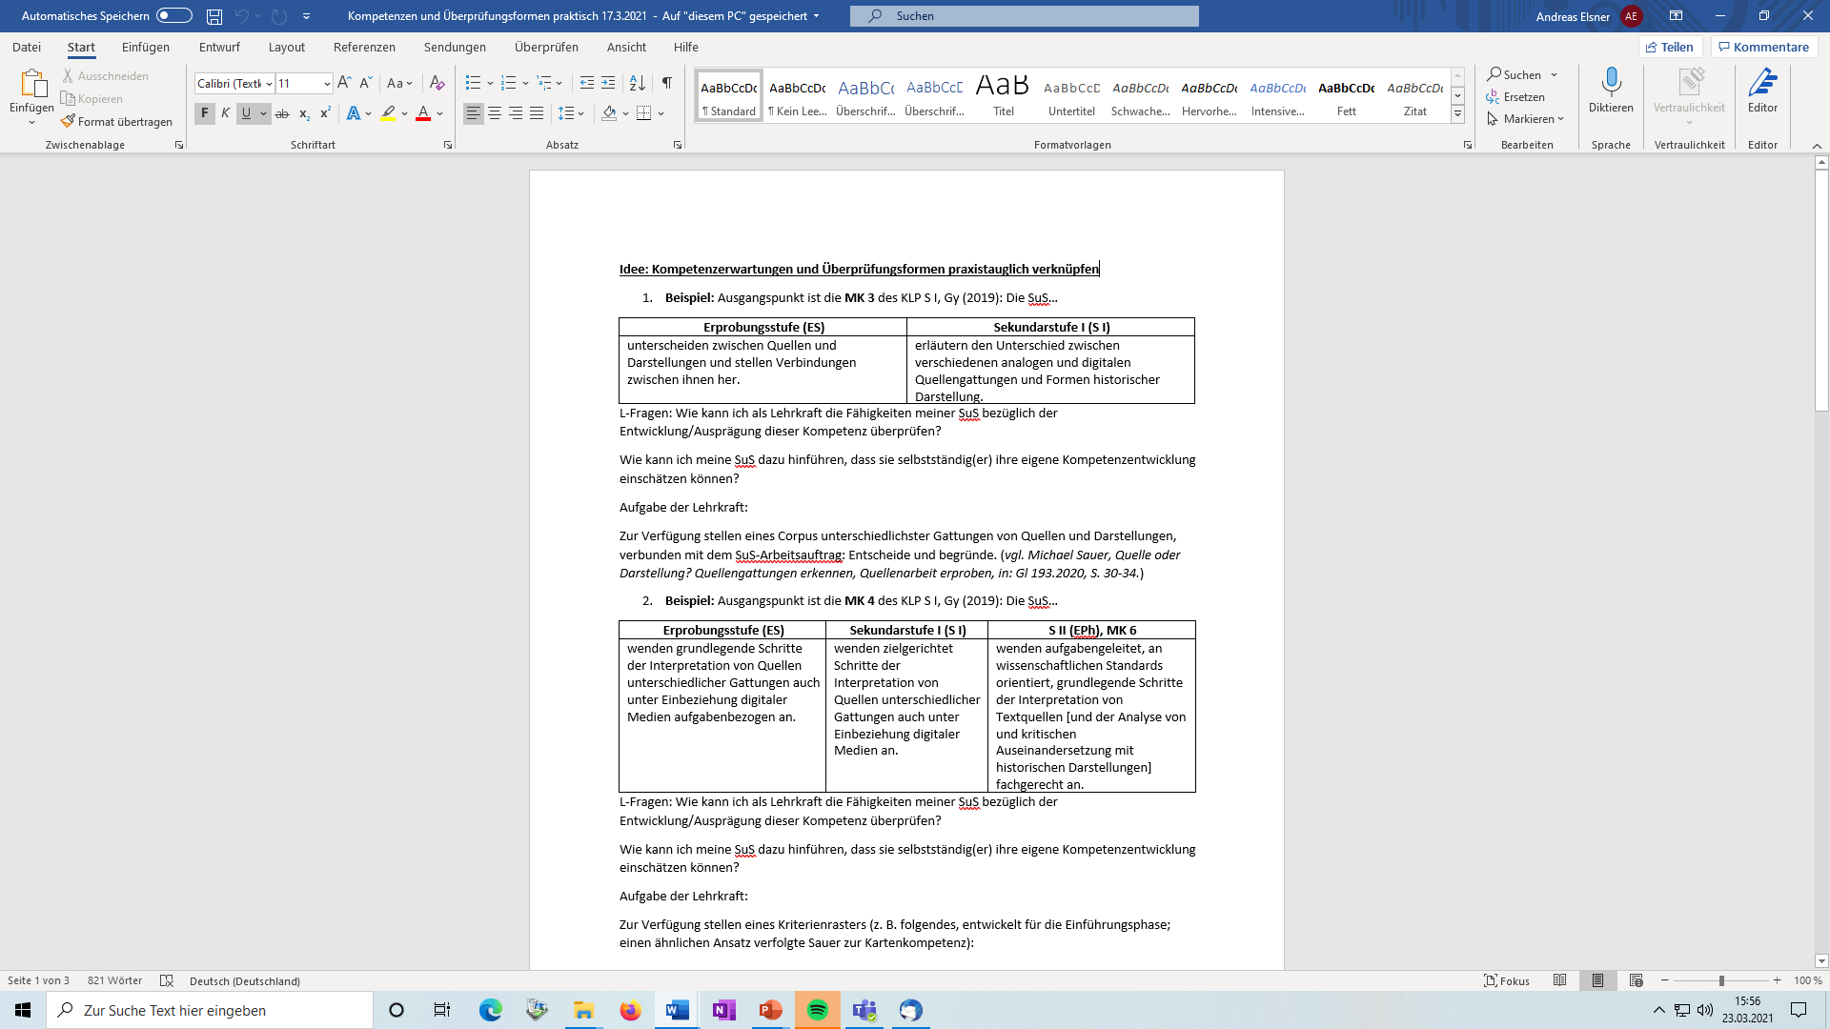
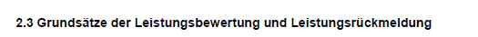
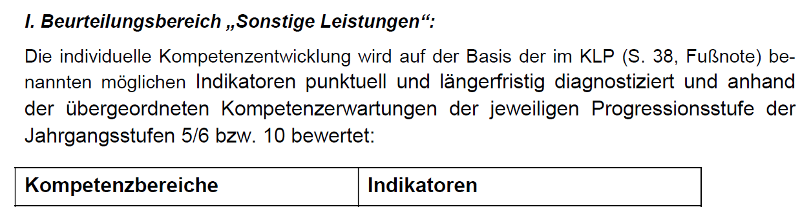
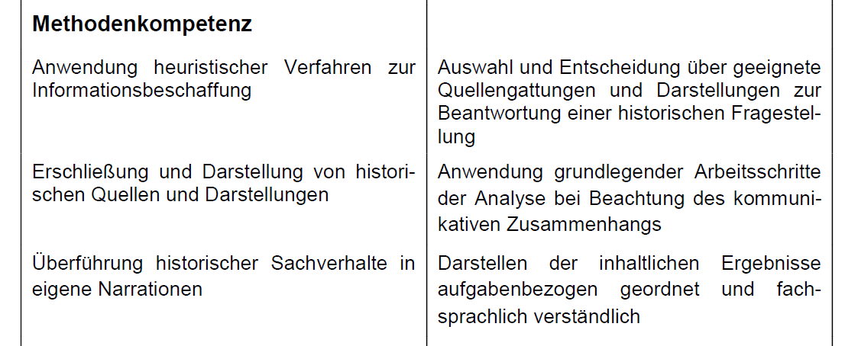
3. Beispiel
KLP S I, Gy (2019), S. 21, 26.
Ein Beispiel zur Überprüfung übergeordneter Kompetenzen aus dem KLP
Handlungssituation
Sie möchten in der von Ihnen geplanten Unterrichtsreihe die MK 3 des KLP S I, Gy (2019) diagnostizieren und Ihren Schülerinnen und Schülern zu dem Grad der Ausprägung dieser Kompetenz eine Rückmeldung geben.
Beispiel für einen SiLP, 2020, QUA-LiS NRW

Slide 14
3. Beispiel
Ein Beispiel zur Überprüfung übergeordneter Kompetenzen aus dem KLP
Handlungssituation
Sie möchten in der von Ihnen geplanten Unterrichtsreihe die MK 3 des KLP S I, Gy (2019) diagnostizieren und Ihren Schülerinnen und Schülern zu dem Grad der Ausprägung dieser Kompetenz eine Rückmeldung geben.
Fragen der Lehrkraft:
Wie kann ich als Lehrkraft die Fähigkeiten meiner SuS bezüglich der Entwicklung/Ausprägung dieser Kompetenz überprüfen?
Wie kann ich meine SuS dazu hinführen, dass sie selbstständig(er) ihre eigene Kompetenzentwicklung einschätzen können?
Aufgabe der Lehrkraft:
Zur Verfügung stellen eines Corpus unterschiedlichster Gattungen von Quellen und Darstellungen, verbunden mit dem Arbeitsauftrag an die SuS: Entscheide, ob eine Quelle oder Darstellung vorliegt, und begründe.
vgl. Michael Sauer, Quelle oder Darstellung? Quellengattungen erkennen, Quellenarbeit erproben, in: GL 193.2020, S. 30-34.

Slide 15
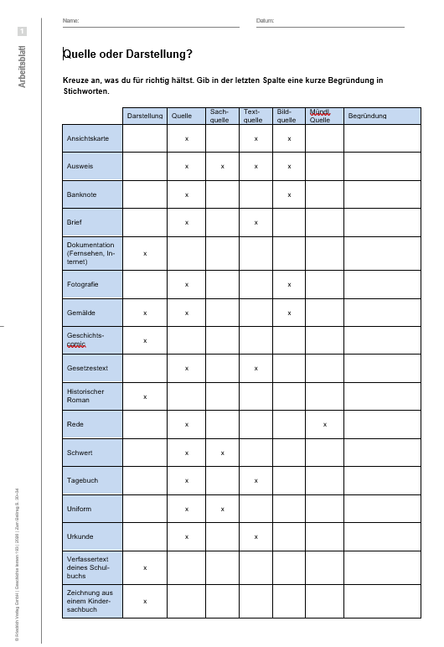
3. Beispiel
vgl. Michael Sauer, Quelle oder Darstellung? Quellengattungen erkennen, Quellenarbeit erproben, in: Geschichte lernen 193, Friedrich Verlag 2020, S. 30-34.

Slide 16
4. Beispiel
KLP S I, Gy (2019), S. 21, 26 und KLP S II, 2013, S. 20
Ein Beispiel zur Überprüfung übergeordneter Kompetenzen aus dem KLP
Handlungssituation
Sie möchten in der von Ihnen geplanten Unterrichtsreihe die MK 4 des KLP S I, Gy (2019) diagnostizieren und Ihren Schülerinnen und Schülern zu dem Grad der Ausprägung dieser Kompetenz eine Rückmeldung geben.
Beispiel für einen SiLP, 2020, QUA-LiS NRW

Slide 17
4. Beispiel
Ein Beispiel zur Überprüfung übergeordneter Kompetenzen aus dem KLP
Handlungssituation
Sie möchten in der von Ihnen geplanten Unterrichtsreihe die MK 4 des KLP S I, Gy (2019) diagnostizieren und Ihren Schülerinnen und Schülern zu dem Grad der Ausprägung dieser Kompetenz eine Rückmeldung geben.
Fragen der Lehrkraft:
Wie kann ich als Lehrkraft die Fähigkeiten meiner SuS bezüglich der Entwicklung/Ausprägung diese Kompetenz überprüfen?
Wie kann ich meine SuS dazu hinführen, dass sie selbstständig(er) ihre eigene Kompetenzentwicklung einschätzen können?
Aufgabe der Lehrkraft:
Verwendung und zur Verfügung stellen eines Kriterienrasters (z.B. folgendes, entwickelt für die Einführungsphase)

Slide 18
Kompetenzraster zur Analyse von Quellen
Kriterium |  | Anforderung 1 Schüler(in) | Anforderung 2 Schüler(in) | Anforderung 3 Schüler(in) | Anforderung 4 Schüler(in)
Quellengattung | Wie gut erkennen die SuS die Gattung und wie gut können sie diese charakterisieren? | kennt verschiedene Quellengattungen und kann in seinem/ihrem Text die Quellengattung einer Quelle benennen. | kennt verschiedene Merkmale von einigen Quellengattungen und kann diese in seinem/ihrem Text benennen. | kann in seinem/ihrem Text die Quelle begründet einer Quellengattung zuordnen. Wenn dies nicht eindeutig möglich ist, kann er/sie begründen, warum. | kann ausgehend von der Quellengattung begründete Überlegungen zum grundsätzlichen Aussagewert einer Quelle anstellen.
Autor/in | Was können die SuS aus den Informationen über den Autor der Quelle erschließen? | kann in seinem/ihrem Text Informationen über den Autor anführen. | kann aufgrund von Informationen über den Autor (Amt, politische Meinung etc.) Überlegungen zum Blickwinkel der Quelle anstellen. | kann aufgrund von Informationen über den Autor den Blickwinkel einer Quelle bestimmen und diesen zudem am Text belegen. | kann Informationen über den Autor der Quelle mit dem Inhalt der Quelle verbinden und einzelne Aussagen der Quelle so problematisieren.
zeitliche Einordnung | Wie gut können die SuS die Quelle einordnen? | kann in seinem/ihrem Text den Entstehungszeitpunkt einer Quelle benennen. | kann in seinem/ihrem Text Entstehungszeitpunkt und Problemzusammenhang grob und ungefähr benennen. | kann in seinem/ihrem Text sowohl den Entstehungszeitpunkt, als auch den unmittelbaren Problemzusammenhang der Quelle benennen. | kann in seinem/ihrem Text sowohl den Entstehungszeitpunkt, als auch den unmittelbaren Problemzusammenhang der Quelle benennen. kann auch den weiteren historischen Kontext einer Quelle in Betracht ziehen.
Inhalt der Quelle und strukturierte Wiedergabe | Wie können die SuS den Inhalt der Quelle erschließen? | kann aus Quellen Informationen entnehmen. Bei der Wiedergabe des Inhaltes orientiert er/sie sehr an Aufbau und Formulierungen der Quelle. | kann aus Quellen Informationen entnehmen. Dabei kann er/sie Wichtiges von Details unterscheiden. Bei der Wiedergabe der Leitgedanken benutzt er/sie viele Formulierungen des Textes. | kann die Leitgedanken von Quellen wiedergeben. Bei der Wiedergabe der Leitgedanken benutzt er/sie eigene Formulierungen. und vermeidet umgangssprachliche Formulierungen. | kann die Leitgedanken einer Quelle knapp und präzise in eigenen Worten formulieren. Dabei verwendet er/sie Fachvokabular und vermeidet umgangssprachliche Formulierungen.
Adressaten | Können die SuS die Adressaten der Quelle erschließen? | kann in seinem/ihrem Text die Adressaten einer Quelle nicht sicher benennen. | kann zumeist in seinem/ihrem Text die Adressaten einer Quelle zu benennen und in seine/ihre Analyse einzubinden. | kann sicher in seinem/ihrem Text die Adressaten einer Quelle benennen und in seine/ihre Analyse einbinden. | kann sehr sicher in seinem/ihrem Text die Adressaten einer Quelle benennen und in seine/ihre Analyse einbinden.
Thema, Intention | Können die SuS das Thema einer Quelle nennen und ihre Intention bestimmen? | kann aus dem Inhalt der Quelle das Thema abstrahieren | kann das Thema mit dem Inhalt, dem Autor und dem Adressaten verknüpfen und daraus i.d.R. eine Intention vermuten | kann weitgehend ausgehend von Inhalt, Autor und Adressat einer Quelle, die Intention der Quelle zu bestimmen. | kann sehr sicher ausgehend von Inhalt, Autor und Adressat einer Quelle, die Intention der Quelle zu bestimmen.
Informationsentnahme | Wie passend können die SuS Informationen zu bestimmten Fragestellungen aus einer Quelle ziehen? | kann benennen, wie eine Quelle mit einer bestimmten Fragestellung zusammenhängt. | kann benennen, welche Textpassagen einer Quelle für die Beantwortung einer bestimmten Fragestellung relevant sind. | kann benennen, welche Textpassagen für die Beantwortung einer bestimmten Fragestellung relevant sind und darstellen, was sie zur Klärung einer Frage beitragen. | kann benennen, welche Textpassagen für die Beantwortung einer bestimmten Fragestellung relevant sind und aufzeigen, was sie zur Klärung einer Frage beitragen und wo ihre Grenzen liegen.

Slide 19
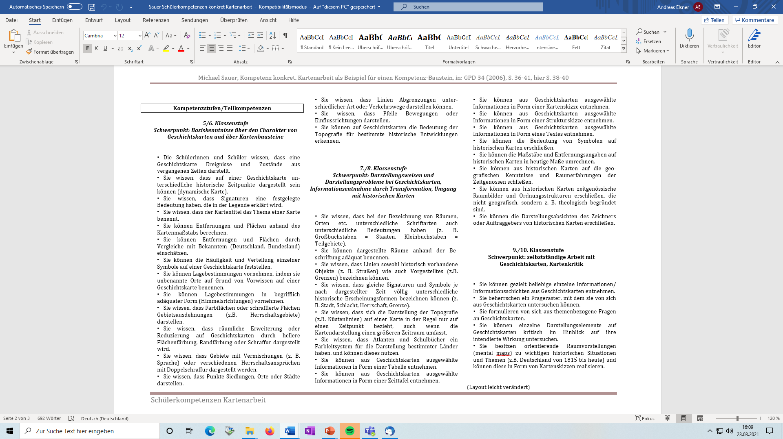
Schülerkompetenzen Kartenarbeit

